Slide 1


Presentatie Seizoensopening SV Rijnstreek 2025-2026
Samen bouwen aan een sterk en verbonden sportseizoen
Notes:
Door AI gegenereerde inhoud is mogelijk onjuist.
---
Welkom bij de seizoensopening van SV Rijnstreek voor het seizoen 2025-2026. Vandaag bespreken we de toekomstvisie, communicatie, teamsamenstelling en vrijwilligersrollen om samen onze vereniging sterker te maken.
Afbeeldingsbron: Microsoft 365 inhoudsbibliotheek

Slide 2
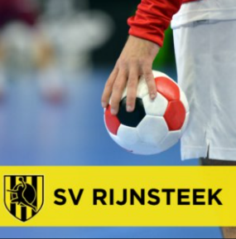
Agenda van de presentatie
Toekomstvisie en Ambities van SV Rijnstreek
Organisatie, Communicatie en Sportlink
Vrijwilligersbeleid en Vacante Taken
Teamsamenstelling en Teamgroei
Speltechnische Ontwikkeling en Scheidsrechters
Veilig Sportklimaat en Sociale Veiligheid
Bestuursstructuur en Transparantie
Taken en Rollen binnen een Handbalteam
Notes:
---
We behandelen de toekomstvisie en ambities van SV Rijnstreek, organisatie en communicatie, vrijwilligersbeleid, teamsamenstelling, speltechnische ontwikkeling, sociaal veiligheidsbeleid, bestuursstructuur en de specifieke taken binnen een handbalteam.
Afbeeldingsbron: Microsoft 365 inhoudsbibliotheek

Slide 3

Toekomstvisie en Ambities van SV Rijnstreek
Notes:
---
Deze dia verwijst naar informatie uit het volgende bestand: https://philadelphianl-my.sharepoint.com/personal/fred_depater_philadelphia_nl/_layouts/15/Doc.aspx?sourcedoc=%7BC298964E-689F-4340-A6BA-22574339BCAD%7D&file=jaarplan%202025-2026.docx&action=default&mobileredirect=true
Visie: Plezier, ontwikkeling en samen, Focus op jeugd, inclusiviteit en lokale betrokkenheid, Concrete stappen voor groei en versterking van de vereniging

Slide 4
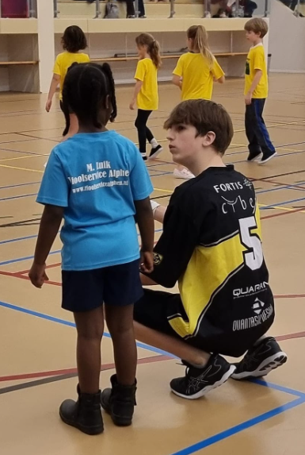
Visie
Visie op plezier
SV Rijnstreek benadrukt plezier als fundament voor sport en betrokkenheid binnen de vereniging.
Persoonlijke ontwikkeling
De vereniging stimuleert talentontwikkeling en groei van spelers op alle niveaus en leeftijden.
Samen als verbindende kracht
Samenwerking en saamhorigheid vormen de kern van de clubcultuur bij SV Rijnstreek.
Notes:
---
Deze dia verwijst naar informatie uit het volgende bestand: https://philadelphianl-my.sharepoint.com/personal/fred_depater_philadelphia_nl/_layouts/15/Doc.aspx?sourcedoc=%7BC298964E-689F-4340-A6BA-22574339BCAD%7D&file=jaarplan%202025-2026.docx&action=default&mobileredirect=true
SV Rijnstreek kijkt vol vertrouwen vooruit naar het seizoen 2025-2026, waarin wij onze vereniging verder willen laten groeien en versterken. In dit jaarplan staan onze ambities en speerpunten beschreven; van organisatie en teamuitbreiding tot speltechnisch beleid en het waarborgen van een veilig sportklimaat. Hierbij laten wij ons in alles leiden door onze visie: Plezier, ontwikkeling en samen.
Onze visie is duidelijk: SV Rijnstreek streeft ernaar een handbalvereniging te zijn waarin plezier en persoonlijke ontwikkeling centraal staan en waar samen onze verbindende kracht vormt. Wij willen een club zijn waar iedereen, ongeacht leeftijd of vaardigheidsniveau, zich welkom voelt en met plezier sport in een positieve en ondersteunende omgeving. Dat betekent dat we niet alleen oog hebben voor prestaties, maar vooral ook voor het ontwikkelen van talent, het bouwen aan vriendschappen en het genieten van het samenzijn.
Afbeeldingsbron: Microsoft 365 inhoudsbibliotheek

Slide 5
Focus op jeugd, inclusiviteit en lokale betrokkenheid
Focus op jeugdontwikkeling
Sport bevordert de lichamelijke en sociale groei van jongeren door actieve betrokkenheid en begeleiding te stimuleren.
Inclusieve sportomgeving
We creëren een toegankelijke en stimulerende plek waar iedereen, ongeacht achtergrond, welkom is om te sporten.
Versterken lokale betrokkenheid
Investeren in jeugdteams bevordert verbondenheid tussen leden en de gemeenschap van Alphen aan den Rijn.
Notes:
---
Deze dia verwijst naar informatie uit het volgende bestand: https://philadelphianl-my.sharepoint.com/personal/fred_depater_philadelphia_nl/_layouts/15/Doc.aspx?sourcedoc=%7BC298964E-689F-4340-A6BA-22574339BCAD%7D&file=jaarplan%202025-2026.docx&action=default&mobileredirect=true
We verwelkomen leden van alle leeftijden, maar richten ons in het bijzonder op de jeugd. Wij zijn ervan overtuigd dat sport een essentiële rol speelt in de groei en ontwikkeling van jonge mensen, zowel lichamelijk als sociaal. Door te investeren in jeugdteams en hun begeleiding geven wij invulling aan onze ambitie om een veilige, stimulerende en toegankelijke sportplek te bieden in de gemeente Alphen aan den Rijn. Zo versterken wij de lokale betrokkenheid en zorgen we ervoor dat iedereen bij SV Rijnstreek zich verbonden voelt met de club én elkaar.
Afbeeldingsbron: Microsoft 365 inhoudsbibliotheek

Slide 6

Concrete stappen voor groei en versterking van de vereniging
Visie verwezenlijken
  Het jaarplan biedt concrete acties om de visie van de vereniging te realiseren en groei te stimuleren.
Samenwerking en plezier
  Samenwerking en plezier vormen de basis voor een hechte en succesvolle vereniging.
Sportieve en persoonlijke groei
  Focus op ontwikkeling stimuleert zowel sportieve prestaties als persoonlijke groei van leden.
Notes:
---
Deze dia verwijst naar informatie uit het volgende bestand: https://philadelphianl-my.sharepoint.com/personal/fred_depater_philadelphia_nl/_layouts/15/Doc.aspx?sourcedoc=%7BC298964E-689F-4340-A6BA-22574339BCAD%7D&file=jaarplan%202025-2026.docx&action=default&mobileredirect=true
Met dit jaarplan zetten we concrete stappen om onze visie te verwezenlijken. Samen werken we aan een vereniging waarin plezier, ontwikkeling en samen de basis vormen voor sportieve en persoonlijke groei.
Afbeeldingsbron: Microsoft 365 inhoudsbibliotheek

Slide 7
Organisatie, Communicatie en Sportlink
Notes:
---
Deze dia verwijst naar informatie uit het volgende bestand: https://philadelphianl-my.sharepoint.com/personal/fred_depater_philadelphia_nl/_layouts/15/Doc.aspx?sourcedoc=%7BC298964E-689F-4340-A6BA-22574339BCAD%7D&file=jaarplan%202025-2026.docx&action=default&mobileredirect=true
Verbeteren van organisatie en inzet van Sportlink, Whatsapp-community, Handbal.nl-app en website voor communicatie

Slide 8
Whatsapp-community, Handbal.nl-app en website voor communicatie
Whatsapp-community gebruik
Een Whatsapp-community maakt het eenvoudiger om belangrijke berichten te delen en direct contact te houden met leden en ouders.
Handbal.nl-app integratie
De Handbal.nl-app, gekoppeld aan Sportlink, houdt wedstrijd- en teamgegevens altijd up-to-date en toegankelijk voor iedereen.
Website gekoppeld aan Sportlink
De website is direct verbonden met Sportlink, waardoor overal dezelfde actuele informatie beschikbaar is voor consistente communicatie.
Notes:
---
Deze dia verwijst naar informatie uit het volgende bestand: https://philadelphianl-my.sharepoint.com/personal/fred_depater_philadelphia_nl/_layouts/15/Doc.aspx?sourcedoc=%7BC298964E-689F-4340-A6BA-22574339BCAD%7D&file=jaarplan%202025-2026.docx&action=default&mobileredirect=true
Naast de organisatorische verbeteringen willen we ook onze communicatie verbeteren. We gaan hiervoor inzetten op het gebruik van een Whatsapp-community, waardoor het delen van belangrijke berichten en het direct contact houden met leden en ouders eenvoudiger wordt. Daarnaast zullen we veel communiceren via de Handbal.nl-app. Deze app is gekoppeld aan Sportlink, waardoor alle wedstrijd- en teamgegevens altijd up-to-date zijn en iedereen direct over de juiste informatie beschikt. Ook de website zal direct verbonden worden met Sportlink, zodat overal dezelfde, actuele informatie beschikbaar is en de communicatie binnen de vereniging nog consistenter en overzichtelijker wordt.
Afbeeldingsbron: Microsoft 365 inhoudsbibliotheek

Slide 9

Verbeteren van organisatie en inzet van Sportlink
Centraal administratiesysteem
  Sportlink wordt als centraal platform gebruikt voor teamadministratie, wedstrijdplanning en ledencommunicatie.
Ondersteuning voor vrijwilligers
  Vrijwilligers en teamleiders krijgen trainingen om het systeem effectief te leren gebruiken.
Efficiënte informatieoverdracht
  Door gebruik van Sportlink wordt informatieoverdracht en planning overzichtelijker en efficiënter.
Notes:
---
Deze dia verwijst naar informatie uit het volgende bestand: https://philadelphianl-my.sharepoint.com/personal/fred_depater_philadelphia_nl/_layouts/15/Doc.aspx?sourcedoc=%7BC298964E-689F-4340-A6BA-22574339BCAD%7D&file=jaarplan%202025-2026.docx&action=default&mobileredirect=true
Komend seizoen leggen we de nadruk op het verbeteren van onze organisatie, waarbij we Sportlink inzetten als centraal administratiesysteem. Dit betekent dat alle teamadministratie, wedstrijdplanning en ledencommunicatie via één platform verlopen. Vrijwilligers en teamleiders krijgen ondersteuning en trainingen om soepel met het systeem te leren werken, zodat informatieoverdracht en planning efficiënter en overzichtelijker worden.
Afbeeldingsbron: Microsoft 365 inhoudsbibliotheek

Slide 10
Vrijwilligersbeleid en Vacante Taken
Notes:
---
Deze dia verwijst naar informatie uit het volgende bestand: https://philadelphianl-my.sharepoint.com/personal/fred_depater_philadelphia_nl/_layouts/15/Doc.aspx?sourcedoc=%7BC298964E-689F-4340-A6BA-22574339BCAD%7D&file=jaarplan%202025-2026.docx&action=default&mobileredirect=true
Cultuur van gedeelde taken en betrokkenheid, Teamstructuur en verdeling van rollen binnen teams

Slide 11
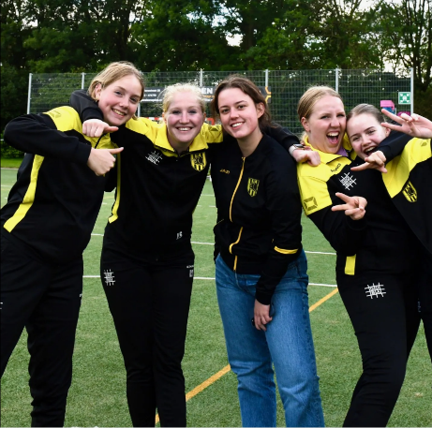
Cultuur van gedeelde taken en betrokkenheid
Taken verdelen onder velen
  Door taken te verdelen over veel mensen, wordt de werkdruk lager en rollen duidelijker voor iedereen.
Nieuwe vrijwilligers betrekken
  Gerichte betrokkenheid van nieuwe vrijwilligers zorgt voor een betere balans en meer draagvlak in de vereniging.
Betrokkenheid vergroten
  Een cultuur van gedeelde verantwoordelijkheid maakt vrijwilligerswerk aantrekkelijker en versterkt de betrokkenheid.
Notes:
---
Deze dia verwijst naar informatie uit het volgende bestand: https://philadelphianl-my.sharepoint.com/personal/fred_depater_philadelphia_nl/_layouts/15/Doc.aspx?sourcedoc=%7BC298964E-689F-4340-A6BA-22574339BCAD%7D&file=jaarplan%202025-2026.docx&action=default&mobileredirect=true
De vereniging wil af van de situatie waarin een klein groepje mensen verantwoordelijk is voor een groot aantal taken. In plaats daarvan streven we naar een cultuur waarin veel mensen elk een kleine, duidelijke rol vervullen. Door taken op te splitsen en gericht nieuwe vrijwilligers te betrekken, ontstaat er een betere balans en wordt het vrijwilligerswerk behapbaarder en aantrekkelijker. Zo vergroten we draagvlak en betrokkenheid binnen de club.
Afbeeldingsbron: Microsoft 365 inhoudsbibliotheek

Slide 12

Teamstructuur en verdeling van rollen binnen teams
Duidelijke teamstructuur
  Een duidelijke teamstructuur zorgt voor overzicht en heldere verantwoordelijkheden binnen elk team.
Verdeling van rollen
  Verschillende rollen worden benoemd en verdeeld om samenwerking en organisatiekracht te versterken.
Betrokkenheid en binding
  Vaste rollen vergroten betrokkenheid, plezier en binding tussen teamleden.
Notes:
---
Deze dia verwijst naar informatie uit het volgende bestand: https://philadelphianl-my.sharepoint.com/personal/fred_depater_philadelphia_nl/_layouts/15/Doc.aspx?sourcedoc=%7BC298964E-689F-4340-A6BA-22574339BCAD%7D&file=jaarplan%202025-2026.docx&action=default&mobileredirect=true
Daarbij gaan we binnen de teams meer organiseren: er wordt gewerkt aan een duidelijke teamstructuur, waarbij verschillende rollen binnen elk team worden benoemd en verdeeld. Dit zorgt voor overzicht, heldere verantwoordelijkheden en meer betrokkenheid van alle teamleden. Door samen te werken in vaste rollen wordt niet alleen de organisatiekracht vergroot, maar ook het plezier en de binding binnen de teams versterkt.
Afbeeldingsbron: Microsoft 365 inhoudsbibliotheek

Slide 13
Teamsamenstelling en Teamgroei
Notes:
---
Deze dia verwijst naar informatie uit het volgende bestand: https://philadelphianl-my.sharepoint.com/personal/fred_depater_philadelphia_nl/_layouts/15/Doc.aspx?sourcedoc=%7BC298964E-689F-4340-A6BA-22574339BCAD%7D&file=jaarplan%202025-2026.docx&action=default&mobileredirect=true
Uitbreiding van teams en actieve werving, Verbeteren van teamindeling en transparantie

Slide 14
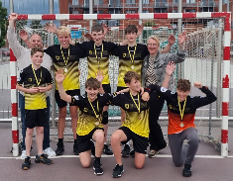
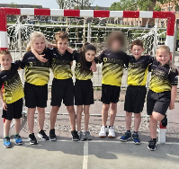
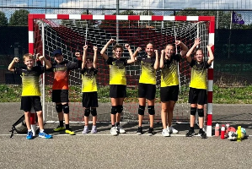
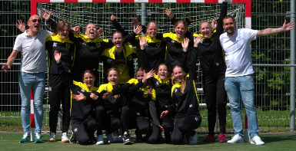
Uitbreiding van teams en actieve werving
Teamgroei bevorderen
  Focus ligt op het uitbreiden van teams van zeven naar minimaal tien spelers voor betere sportieve mogelijkheden.
Actieve wervingsstrategieën
  Samenwerking met scholen en ledennetwerk wordt ingezet om nieuwe spelers te werven en teams te versterken.
Plezier en betrokkenheid
  Door teamuitbreiding creëren we meer plezier en betrokkenheid bij sporten binnen SV Rijnstreek.
Notes:
---
Deze dia verwijst naar informatie uit het volgende bestand: https://philadelphianl-my.sharepoint.com/personal/fred_depater_philadelphia_nl/_layouts/15/Doc.aspx?sourcedoc=%7BC298964E-689F-4340-A6BA-22574339BCAD%7D&file=jaarplan%202025-2026.docx&action=default&mobileredirect=true
Een belangrijk speerpunt is de groei van onze teams. Momenteel hebben sommige teams slechts zeven spelers, wat de sportieve mogelijkheden beperkt. Het komend jaar richten we ons op het versterken van deze teams, met als doel elke ploeg uit te laten groeien tot een volwaardig team van minimaal tien leden. We zetten in op actieve werving, samenwerking met scholen en het netwerk van huidige leden, zodat meer mensen plezier kunnen beleven aan het sporten bij SV Rijnstreek.
Afbeeldingsbron: Microsoft 365 inhoudsbibliotheek

Slide 15
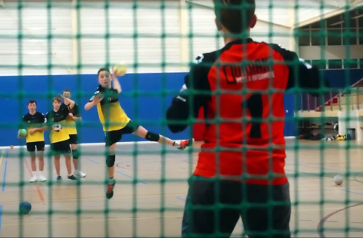
Verbeteren van teamindeling en transparantie
Verbeterd teamindelingsproces
  We plannen het teamindelingsproces zorgvuldig om duidelijkheid en structuur te bieden voor alle betrokkenen.
Transparantie en tijdigheid
  Door het proces transparanter te maken, weet iedereen tijdig waar hij of zij aan toe is binnen de vereniging.
Persoonlijk overleg en samenwerking
  Er is ruimte voor persoonlijk overleg om samen de beste plek voor elke speler te vinden en vertrouwen te vergroten.
Versterking teamgevoel
  Een transparant en gezamenlijk proces versterkt het vertrouwen en het teamgevoel binnen de vereniging.
Notes:
---
Deze dia verwijst naar informatie uit het volgende bestand: https://philadelphianl-my.sharepoint.com/personal/fred_depater_philadelphia_nl/_layouts/15/Doc.aspx?sourcedoc=%7BC298964E-689F-4340-A6BA-22574339BCAD%7D&file=jaarplan%202025-2026.docx&action=default&mobileredirect=true
Daarnaast hebben we geleerd van de ervaringen uit het afgelopen jaar en richten we ons op het verbeteren van het proces rondom de teamindeling. Door dit traject zorgvuldig te plannen en meer transparant te maken, zorgen we ervoor dat iedereen op tijd weet waar die aan toe is. Dit biedt ruimte voor persoonlijk overleg, zodat in gezamenlijkheid gezocht kan worden naar de beste plek voor elke speler binnen de vereniging. Op deze manier vergroten we het vertrouwen in het proces en versterken we het teamgevoel.
Afbeeldingsbron: Microsoft 365 inhoudsbibliotheek

Slide 16
Speltechnische Ontwikkeling en Scheidsrechters
Notes:
---
Deze dia verwijst naar informatie uit het volgende bestand: https://philadelphianl-my.sharepoint.com/personal/fred_depater_philadelphia_nl/_layouts/15/Doc.aspx?sourcedoc=%7BC298964E-689F-4340-A6BA-22574339BCAD%7D&file=jaarplan%202025-2026.docx&action=default&mobileredirect=true
Vernieuwen van spelvisie en trainersopleiding

Slide 17
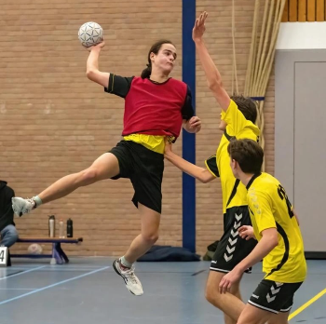
Vernieuwen van spelvisie en trainersopleiding
Vernieuwing van spelvisie
  De vernieuwde spelvisie vormt de basis voor de trainings- en speelmethoden binnen de vereniging.
Opleiding van trainers
  Trainers krijgen een gerichte opleiding om hun vaardigheden en kennis te verbeteren.
Cursussen voor leden
  Leden ouder dan 14 jaar volgen cursussen om inzetbaar te zijn bij jeugdwedstrijden als scheidsrechters of assistenten.
Breed delen van visie
  De nieuwe spelvisie wordt binnen de vereniging breed gedeeld om samenwerking en plezier te bevorderen.
Notes:
---
Deze dia verwijst naar informatie uit het volgende bestand: https://philadelphianl-my.sharepoint.com/personal/fred_depater_philadelphia_nl/_layouts/15/Doc.aspx?sourcedoc=%7BC298964E-689F-4340-A6BA-22574339BCAD%7D&file=jaarplan%202025-2026.docx&action=default&mobileredirect=true
Op speltechnisch vlak gaan we aan de slag met het vernieuwen van onze spelvisie. Dit vormt de basis voor onze manier van trainen en spelen. We investeren in de ontwikkeling van trainers en scheidsrechters door voor trainers een opleiding aan te bieden en voor leden die ouder zijn als 14 jaar organiseren we cursussen zodat ze ingezet kunnen worden bij jeugd wedstrijden. Ook zorgen we dat de nieuwe spelvisie breed gedeeld wordt binnen de vereniging, zodat iedereen weet waar we voor staan en samenwerkt aan sportieve groei en plezier.
Afbeeldingsbron: Microsoft 365 inhoudsbibliotheek

Slide 18
Bestuursstructuur en Transparantie
Notes:
---
Deze dia verwijst naar informatie uit het volgende bestand: https://philadelphianl-my.sharepoint.com/personal/fred_depater_philadelphia_nl/_layouts/15/Doc.aspx?sourcedoc=%7BC298964E-689F-4340-A6BA-22574339BCAD%7D&file=jaarplan%202025-2026.docx&action=default&mobileredirect=true
Vaste bestuurscycli en jaarplanning, Financieel en inhoudelijk jaarverslag, ALV en democratische besluitvorming

Slide 19
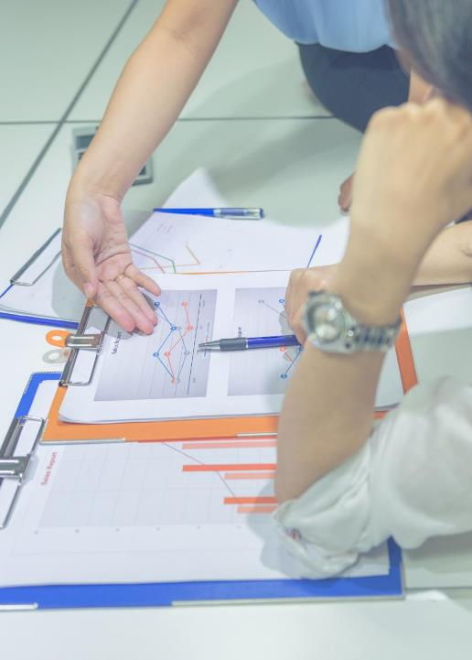
Vaste bestuurscycli en jaarplanning
Regelmatige bestuurscycli
  Vaste bestuurscycli zorgen voor regelmatige vergaderingen en een gestructureerde jaarplanning binnen de vereniging.
Evaluatie en vooruitkijken
  Continue evaluatie en vooruitkijken maken deel uit van het plan om de vereniging duurzaam te laten groeien.
Planmatig en transparant bestuur
  Door planmatig en transparant werken wordt de continuïteit en levensvatbaarheid van de club gewaarborgd.
Notes:
---
Deze dia verwijst naar informatie uit het volgende bestand: https://philadelphianl-my.sharepoint.com/personal/fred_depater_philadelphia_nl/_layouts/15/Doc.aspx?sourcedoc=%7BC298964E-689F-4340-A6BA-22574339BCAD%7D&file=jaarplan%202025-2026.docx&action=default&mobileredirect=true
Om de vereniging toekomstbestendig te maken, gaan we werken met vaste bestuurscycli. Dit betekent dat we regelmatig vergaderen volgens een vaste jaarplanning en structureel ruimte maken voor evaluatie en vooruitkijken. We houden ons vooral bezig met de hoofdlijnen. Door deze werkwijze zorgen we dat het bestuur planmatig en transparant werkt, wat de continuïteit en levensvatbaarheid van de club ten goede komt.
Afbeeldingsbron: Microsoft 365 inhoudsbibliotheek

Slide 20
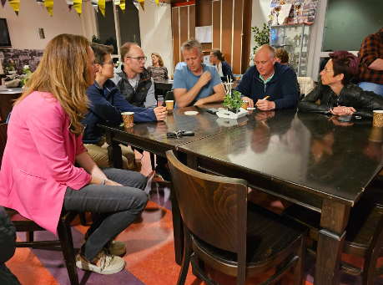
Financieel en inhoudelijk jaarverslag, ALV en democratische besluitvorming
Transparantie via financieel verslag
  Het financieel jaarverslag wordt jaarlijks opgesteld en gecontroleerd door de kascommissie voor inzicht in de financiële gezondheid.
Inhoudelijk jaarverslag
  Het inhoudelijk verslag toont belangrijke ontwikkelingen, successen en aandachtspunten van het afgelopen seizoen helder en overzichtelijk.
Democratische besluitvorming bij ALV
  Tijdens de ALV kunnen leden stemmen over belangrijke besluiten en samen de koers van de vereniging bepalen.
Notes:
---
Deze dia verwijst naar informatie uit het volgende bestand: https://philadelphianl-my.sharepoint.com/personal/fred_depater_philadelphia_nl/_layouts/15/Doc.aspx?sourcedoc=%7BC298964E-689F-4340-A6BA-22574339BCAD%7D&file=jaarplan%202025-2026.docx&action=default&mobileredirect=true
Om de vereniging toekomstbestendig te maken, willen we bovendien inzetten op meer transparantie en een democratische manier van besturen. Dit betekent dat we jaarlijks een financieel jaarverslag opstellen dat wordt gecontroleerd door de kascommissie, zodat leden kunnen meekijken in de financiële gezondheid van de vereniging. Daarnaast presenteren we een inhoudelijk jaarverslag waarin de belangrijkste ontwikkelingen, successen en aandachtspunten van het afgelopen seizoen inzichtelijk worden gemaakt. Tijdens de Algemene Ledenvergadering (ALV) krijgen alle leden de kans om hun stem uit te brengen over belangrijke besluiten, zodat de koers van SV Rijnstreek samen wordt bepaald en iedereen zich gehoord weet.
Afbeeldingsbron: Microsoft 365 inhoudsbibliotheek

Slide 21
Taken en Rollen binnen een Handbalteam
Notes:
---
Deze dia verwijst naar informatie uit het volgende bestand: https://philadelphianl-my.sharepoint.com/personal/fred_depater_philadelphia_nl/_layouts/15/Doc.aspx?sourcedoc=%7B80566D1F-3F2B-4C76-ADD7-EAD459A454F9%7D&file=Taken%20en%20Rollen%20binnen%20een%20Handbalteam%20van%20SV%20Rijnstreek.docx&action=default&mobileredirect=true
Trainer/Coach: verantwoordelijkheden en taken, Assistent-trainer/Coach: ondersteuning bij trainingen en wedstrijden, Teammanager: communicatie, organisatie en Sportlink, Teamouder/teamlid: coördinatie van activiteiten en teamuitjes, Communicatieverantwoordelijke: media, nieuwsbrieven en verslaglegging

Slide 22
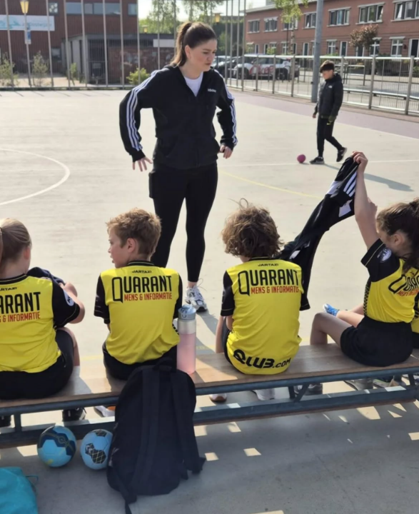
Trainer/Coach: verantwoordelijkheden en taken
Ontwikkelen trainingsschema's
  De coach stelt effectieve trainingsschema's en sessies op om spelers te verbeteren en doelen te bereiken.
Begeleiden en motiveren
  De coach begeleidt spelers persoonlijk en stimuleert hun motivatie voor betere prestaties.
Tactische wedstrijdplanning
  De coach plant tactieken en strategieën om wedstrijden succesvol te leiden en winnen.
Notes:
---
Deze dia verwijst naar informatie uit het volgende bestand: https://philadelphianl-my.sharepoint.com/personal/fred_depater_philadelphia_nl/_layouts/15/Doc.aspx?sourcedoc=%7B80566D1F-3F2B-4C76-ADD7-EAD459A454F9%7D&file=Taken%20en%20Rollen%20binnen%20een%20Handbalteam%20van%20SV%20Rijnstreek.docx&action=default&mobileredirect=true
De trainer of coach leidt de trainingen en wedstrijden. Belangrijke verantwoordelijkheden zijn:
· Ontwikkelen van trainingsschema's en sessies
· Begeleiden en motiveren van spelers
· Tactische en strategische planning tijdens wedstrijden
Afbeeldingsbron: Microsoft 365 inhoudsbibliotheek

Slide 23
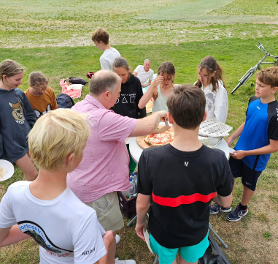
Teammanager: communicatie, organisatie en Sportlink
Eerste aanspreekpunt spelers
  De teammanager is het primaire contact voor spelers en zorgt voor heldere communicatie binnen het team.
Communicatie tussen betrokkenen
  Verzorgt de communicatie tussen trainers, spelers, ouders en de club voor een soepel teamproces.
Wedstrijdtenues en benodigdheden
  Zorgt dat wedstrijdtenues en benodigde materialen beschikbaar en klaar zijn voor de wedstrijden.
Wedstrijdformulier invullen
  Verantwoordelijk voor het correct invullen en beheren van het wedstrijdformulier in Sportlink.
Notes:
---
Deze dia verwijst naar informatie uit het volgende bestand: https://philadelphianl-my.sharepoint.com/personal/fred_depater_philadelphia_nl/_layouts/15/Doc.aspx?sourcedoc=%7B80566D1F-3F2B-4C76-ADD7-EAD459A454F9%7D&file=Taken%20en%20Rollen%20binnen%20een%20Handbalteam%20van%20SV%20Rijnstreek.docx&action=default&mobileredirect=true
Een teammanager van een handbalteam speelt een cruciale rol in het soepel laten verlopen van zowel de training als de wedstrijden.
· Eerste aanspreekpunt voor spelers in team.
· Verzorgen van de communicatie tussen de trainers, spelers, ouders en de club.
· Zorgen voor de beschikbaarheid en van de wedstrijdtenues en benodigdheden.
· Invullen van het wedstijdformulier in sportlink.
Afbeeldingsbron: Microsoft 365 inhoudsbibliotheek

Slide 24

Teamouder/teamlid: coördinatie van activiteiten en teamuitjes
Vervoer coördineren
  Organiseren van vervoer naar uitwedstrijden om vlot en efficiënt teamvervoer te garanderen.
Tenues en was coördinatie
  Zorgen voor juiste tenues en het beheer van de wastas voor een nette en georganiseerde teamuitstraling.
Bardiensten organiseren
  Coördineren van bardiensten om sociale interacties en ondersteuning tijdens evenementen te faciliteren.
Teamuitjes organiseren
  Plannen van teamuitjes en sociale activiteiten om de teamgeest en samenwerking te versterken.
Notes:
---
Deze dia verwijst naar informatie uit het volgende bestand: https://philadelphianl-my.sharepoint.com/personal/fred_depater_philadelphia_nl/_layouts/15/Doc.aspx?sourcedoc=%7B80566D1F-3F2B-4C76-ADD7-EAD459A454F9%7D&file=Taken%20en%20Rollen%20binnen%20een%20Handbalteam%20van%20SV%20Rijnstreek.docx&action=default&mobileredirect=true
Een teamouder helpt bij het organiseren van activiteiten buiten de wedstrijden om, zoals:
· Het coördineren van vervoer naar uitwedstrijden
· Het coördineren van de tenues en de was tas
· Het coördineren van de bardiensten
· Het coördineren van de wedstrijdtafel
· Organiseren van teamuitjes en sociale activiteiten
Afbeeldingsbron: Microsoft 365 inhoudsbibliotheek

Slide 25
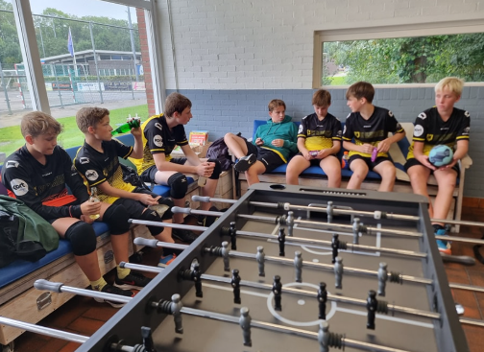
Razende reporters: media, nieuwsbrieven en verslaglegging
Media-inhoud verzamelen
  Verantwoordelijk voor het verzamelen van foto’s en filmpjes van wedstrijden en activiteiten voor communicatiekanalen.
Content (laten) schrijven voor media
  Schrijven van korte teksten per wedstrijd en activiteit voor publicatie op sociale media platforms.
Notes:
---
Deze dia verwijst naar informatie uit het volgende bestand: https://philadelphianl-my.sharepoint.com/personal/fred_depater_philadelphia_nl/_layouts/15/Doc.aspx?sourcedoc=%7B80566D1F-3F2B-4C76-ADD7-EAD459A454F9%7D&file=Taken%20en%20Rollen%20binnen%20een%20Handbalteam%20van%20SV%20Rijnstreek.docx&action=default&mobileredirect=true
Deze rol omvat het onderhouden van de interne en externe communicatie:
· Foto’s en filmpjes verzamelen van wedstrijden en activiteiten.
· Stukje schrijven per wedstijd en per activiteit voor op de (sociale) media
· Kopij aanleveren voor de nieuwsbrieven
Afbeeldingsbron: Microsoft 365 inhoudsbibliotheek

